Slide 1
21 декабря 2023 г., конференц-зал ЛЯР. НТС ЛЯР «Итоги года»
3. А.В. Еремин «Структура тяжелейших ядер»

Slide 2
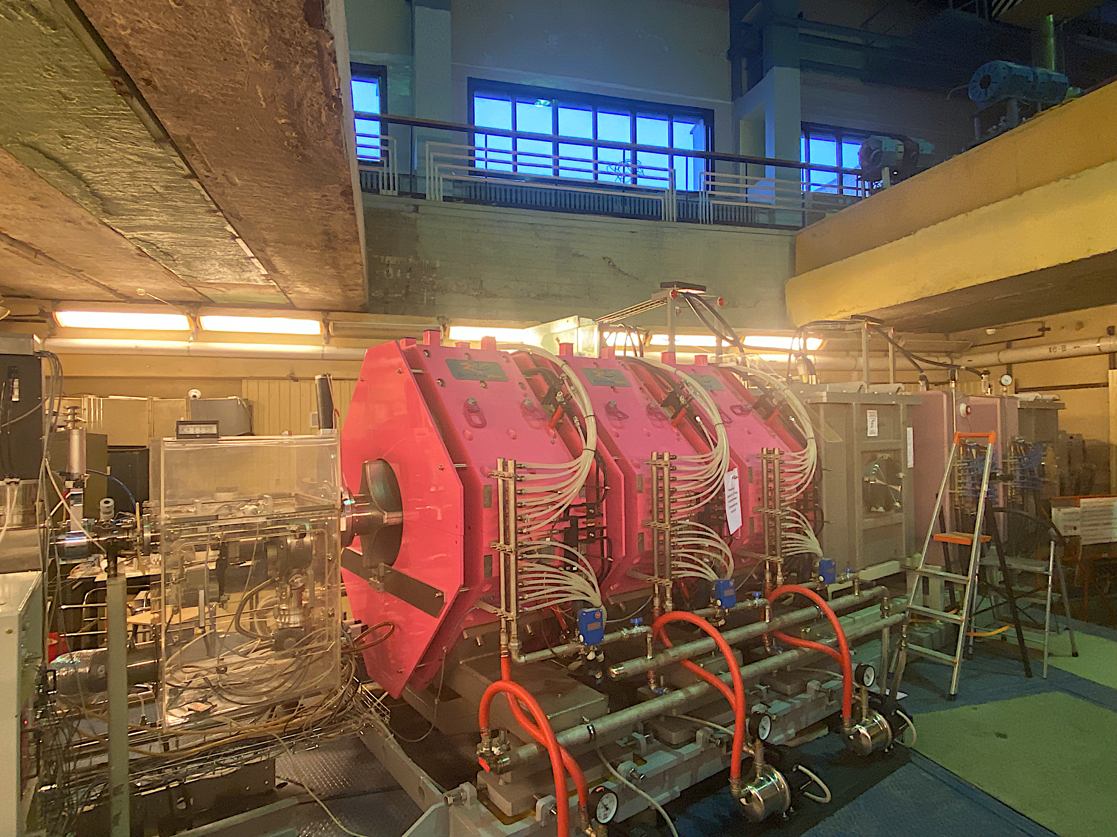
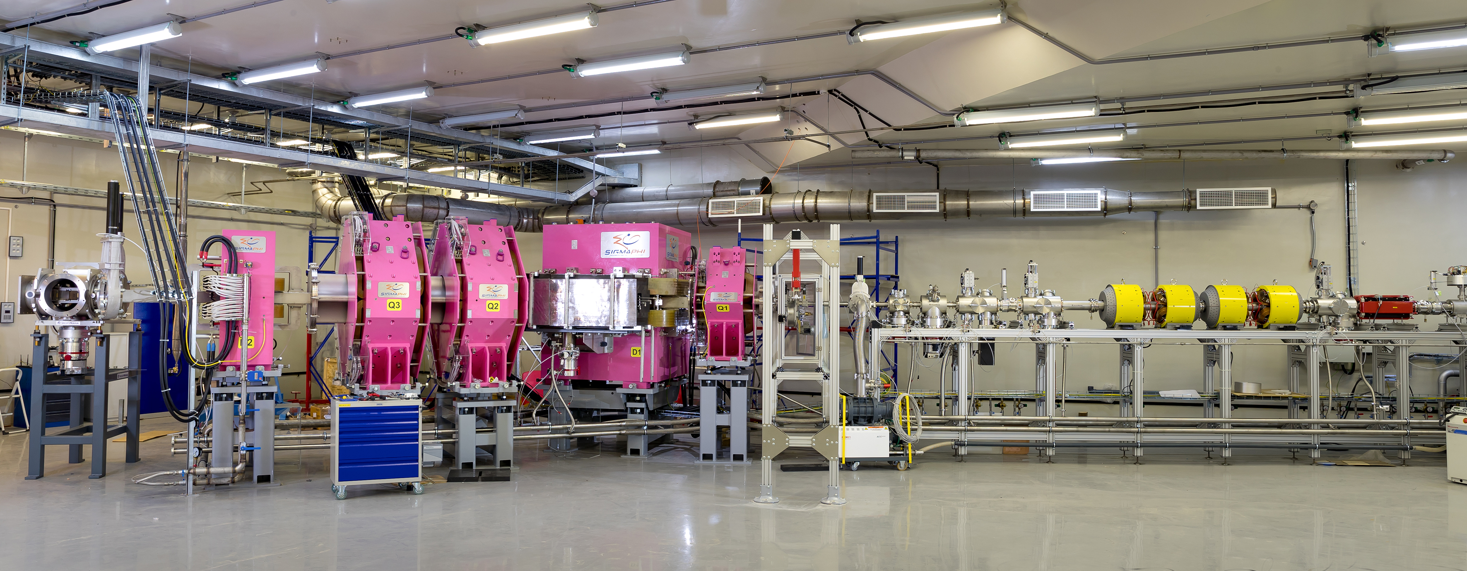
Структура тяжелых ядер (α-, β-распад, свойства спонтанного деления) короткоживущих изотопов с Z>100
Экспериментальные установки:
Фильтр-скоростей SHELS
(ВАСИЛИСА)
канал №3
циклотрона У-400
Газонаполненный сепаратор
GRAND
(ГНС3)
канал №4
циклотрона ДЦ-280

Slide 3
Структура тяжелых ядер (α-, β-распад, свойства спонтанного деления) короткоживущих изотопов с Z>100
Детектирующие системы:
GABRIELA
Gamma Alpha Beta Recoil Investigations with the Electromagnetic Analyser
SFiNx
Spontaneous Fission Neutrons and x-rays

Slide 4
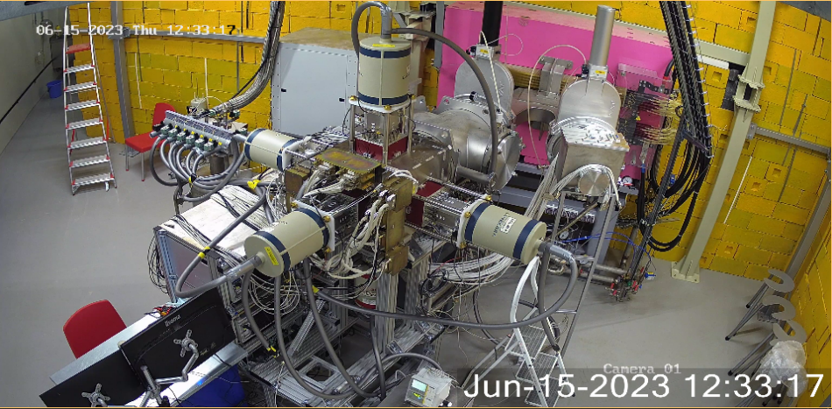
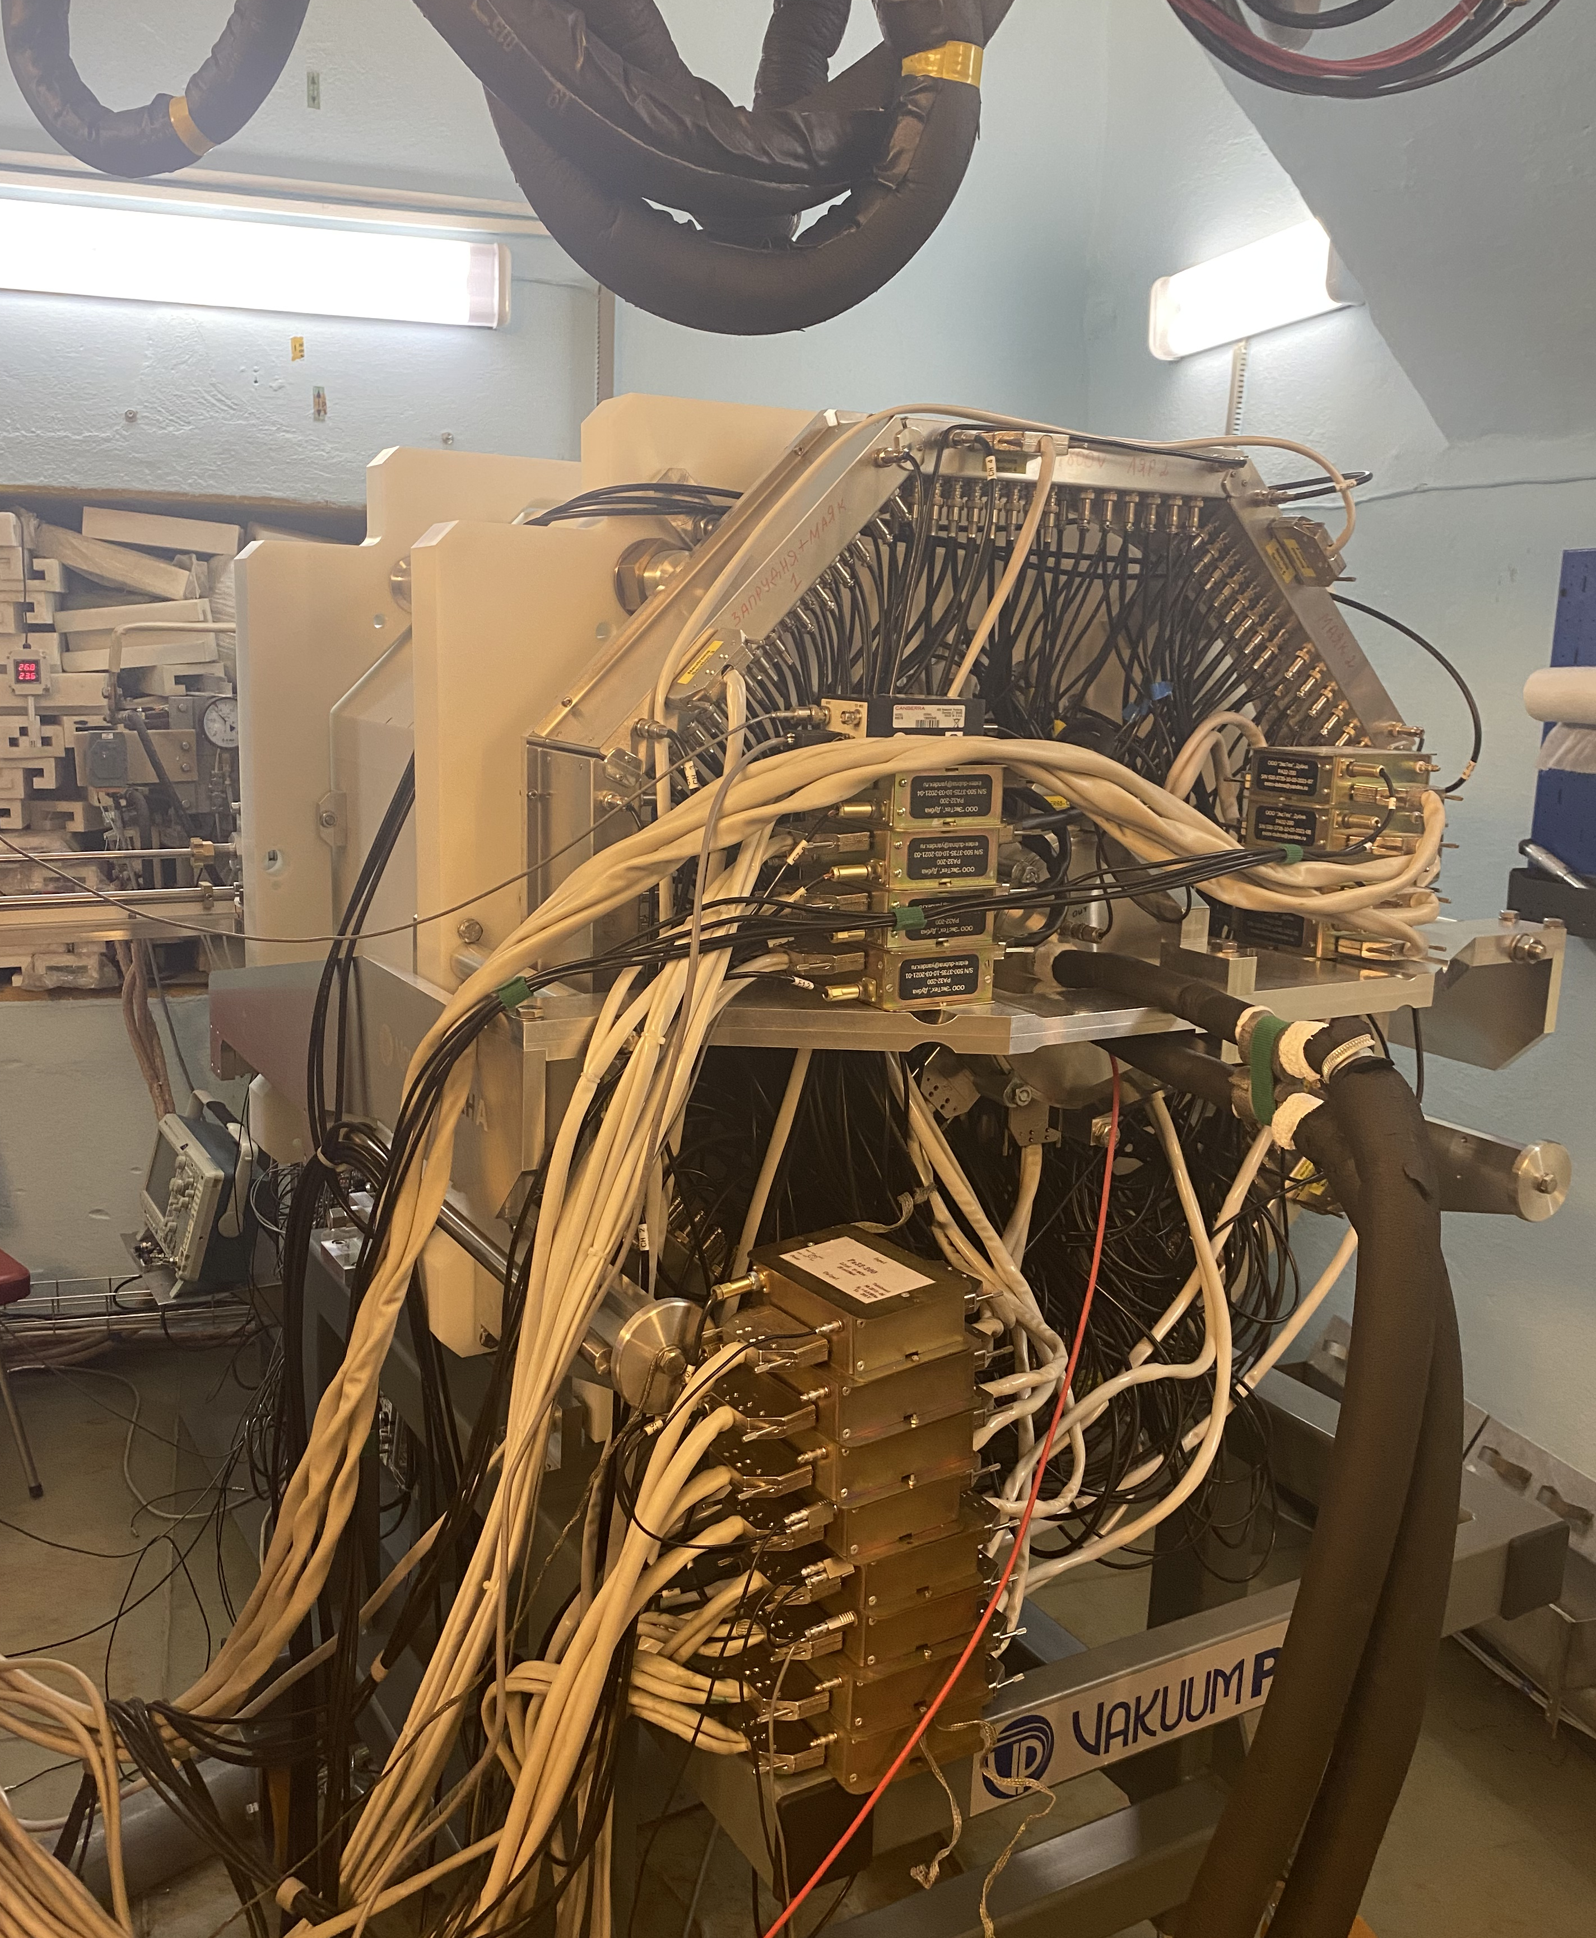
GRAND + GABRIELA
Структура тяжелых ядер (α-, β-распад, свойства спонтанного деления) короткоживущих изотопов с Z>100
SHELS + SFiNx
5 Ge-детекторов «клеверного» типа
Регистрация α, β, γ распадов
116 ³He счетчиков
Регистрация SF, α, β распадов

Slide 5
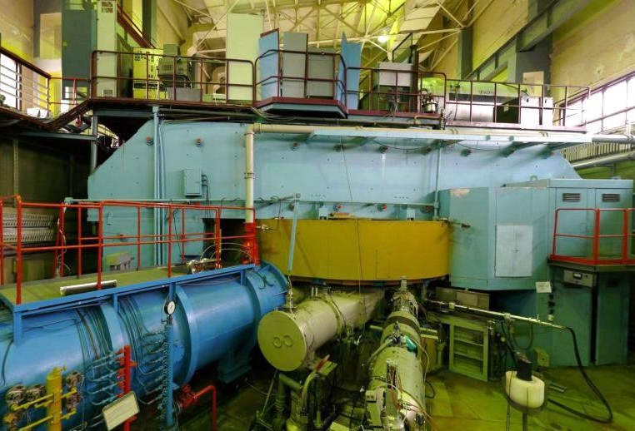
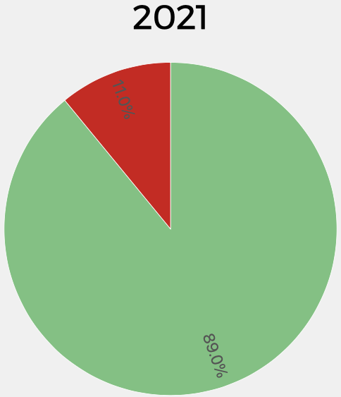
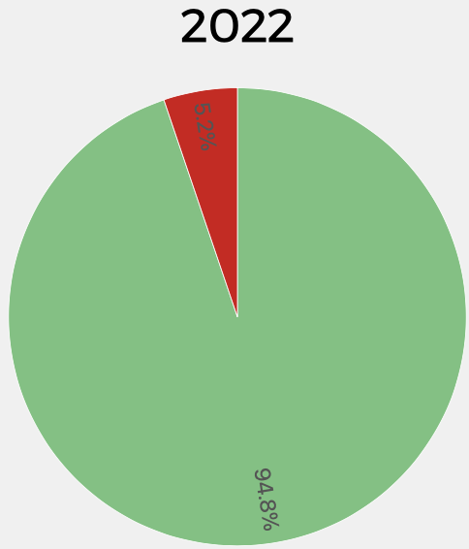
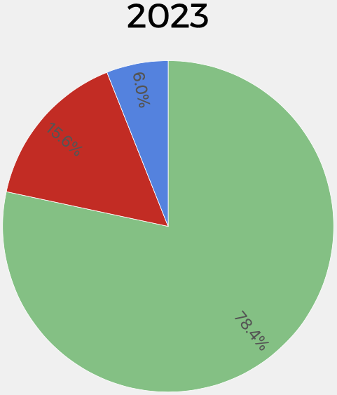
Проведенные эксперименты в 2023 году на У400
Сепаратор SHELS
канал №3 циклотрона У-400
Проведены эксперименты
В настоящее время идет эксперимент
2023 год
⁴⁰Ar+²⁰⁶Pb→²⁴⁶Fm*→²⁴⁴Fm+2n
Изучение спонтанного деления изотопов Fm
⁵⁴Cr+²⁰⁷Pb →²⁶¹Sg*→²⁶⁰Sg+1n,
Изучение спонтанного деления изотопов Sg
²⁶Mg+²³⁸U→²⁶⁴Rf*→²⁶⁰Rf + 4n
Изучение спонтанного деления изотопов Rf
¹³⁶Xe+²³⁸U;
⁴⁸Ca + ²³⁸U, ²⁰⁸Pb,¹⁹⁸Pt
Изучение реакций многонулонных передач

Slide 7
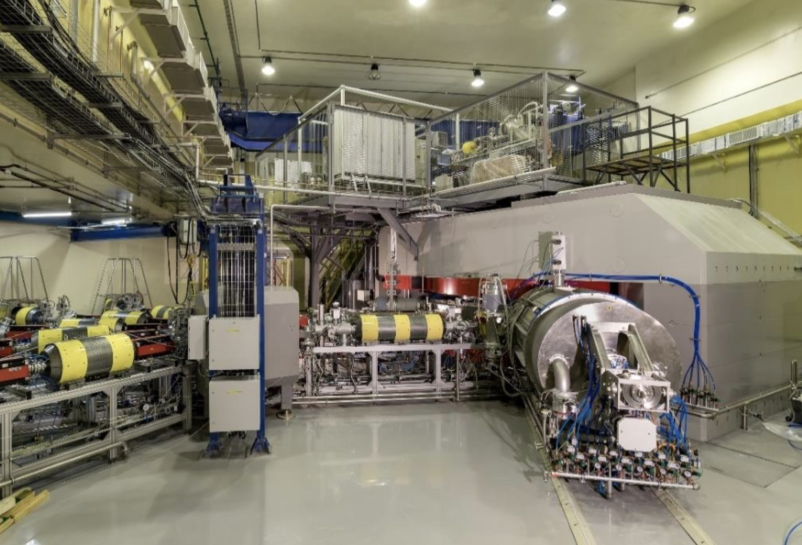
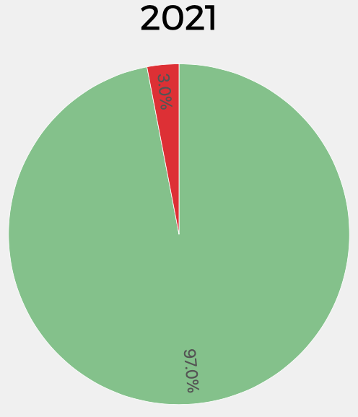
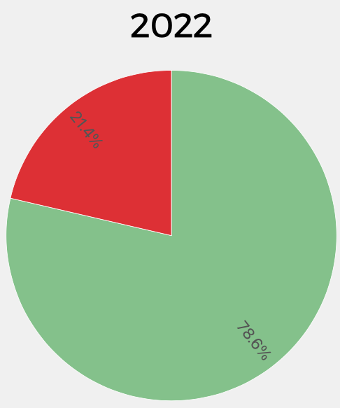
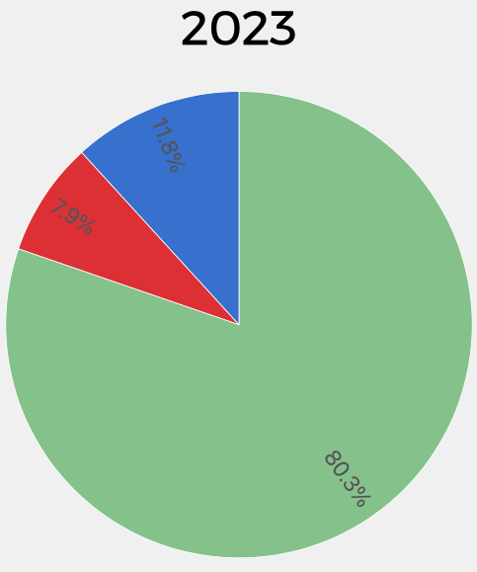
Проведенные эксперименты в 2023 году на ДЦ280
Сепаратор GRAND
канал №4 циклотрона ДЦ-280
Ввод в эксплуатацию
GRAND в декабре
Проведены эксперименты
В настоящее время идет эксперимент
2023 год
^{208,206,204}Pb(⁴⁸Ca,1-2n)²⁵⁴⁻²⁵⁰No тест детекторов, 3 шт./сек ²⁵⁴No, мишень 240 мм.
²⁶Mg+^{204,206,208}Pb→^{226,227,228,229,230}Pu изучение структуры изотопов Pu,
2 новых изотопа
⁴⁸Ca + Nd → Hg. Тест “хим.” детектора и “стоп” хим. камеры.

Slide 8
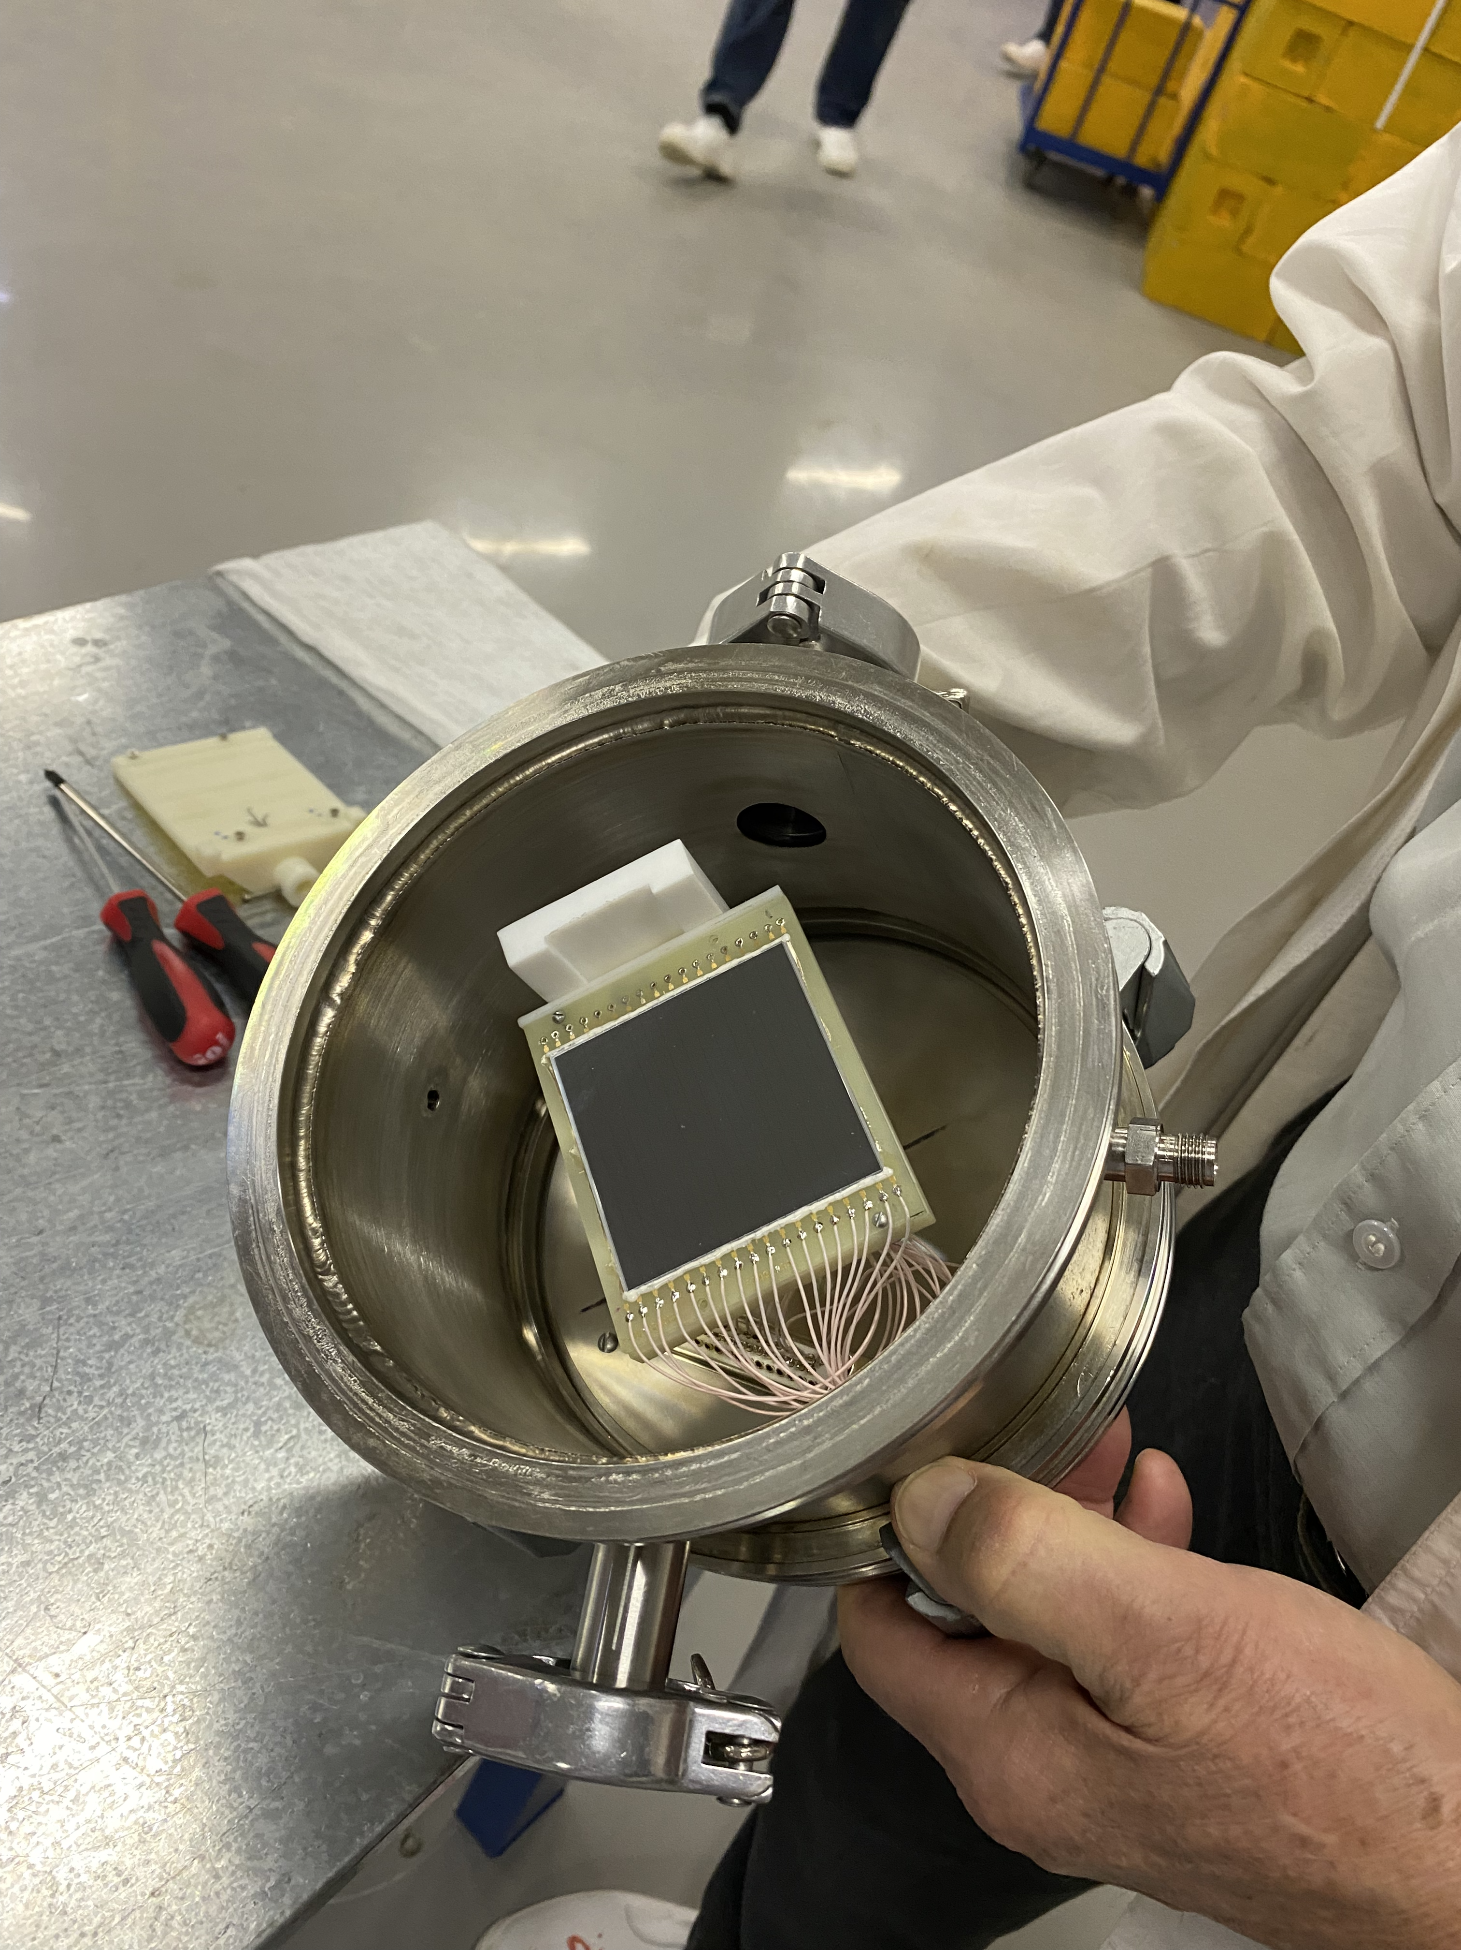
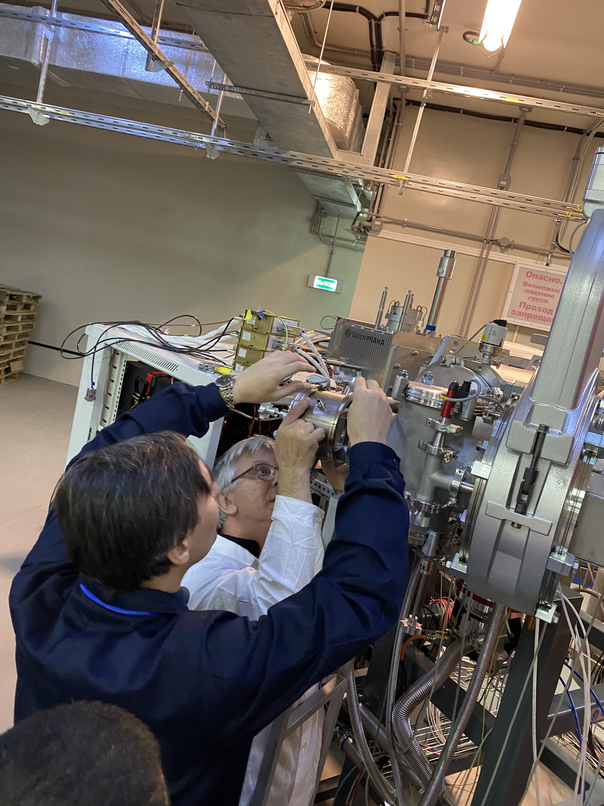
ХИМИЯ НА ФАБРИКЕ СТЭ: новые камеры сбора ядер отдачи на GRAND
Upgraded Cryodetector coupled to GRAND separator
2022: Nh-RTC - 57 cm³ and low eff.
Ноябрь 2023: GRAND + новый детектор для измерения пробегов в газе ²⁰⁸Pb(⁴⁸Ca,2n)²⁵⁴No
NEW RTC for ²⁸⁷Fl@GRAND is needed!
CFD simulations in COMSOL (gas flows etc.)
Stopping range measurements
Design and production
Flush out measurements
предварительный анализ данных

Slide 9
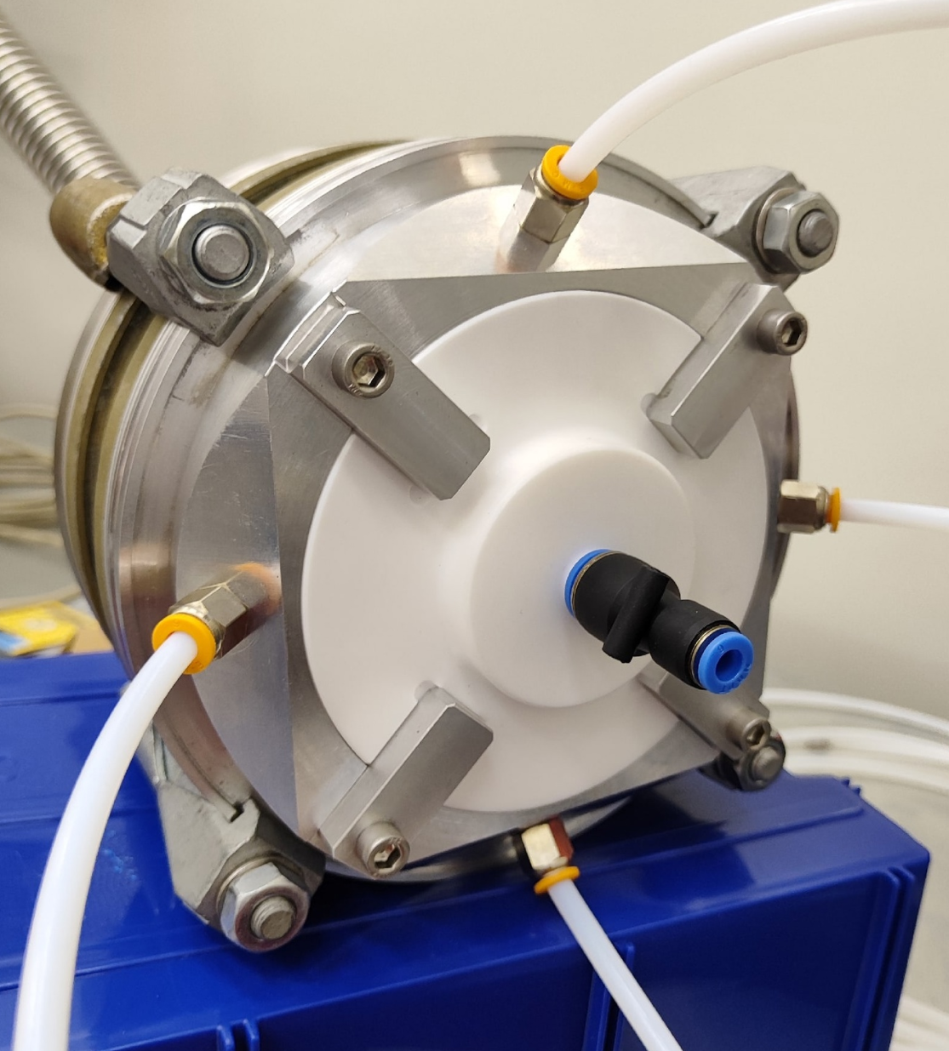
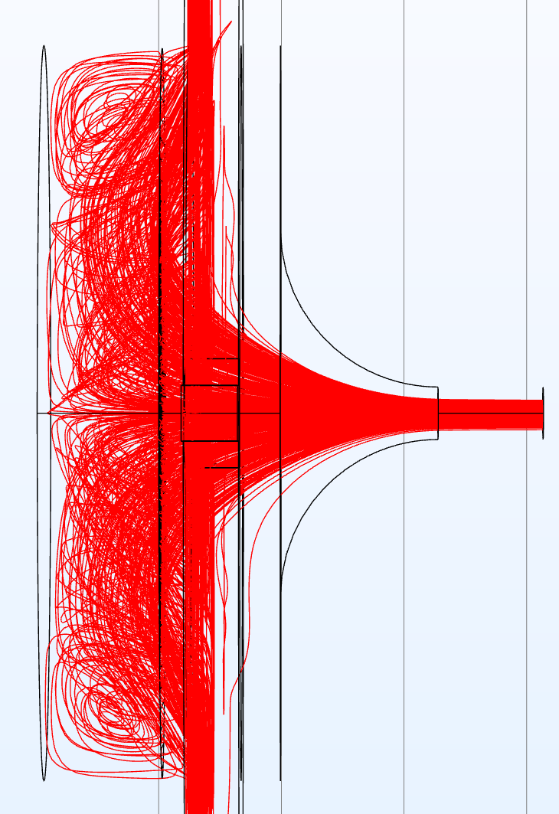
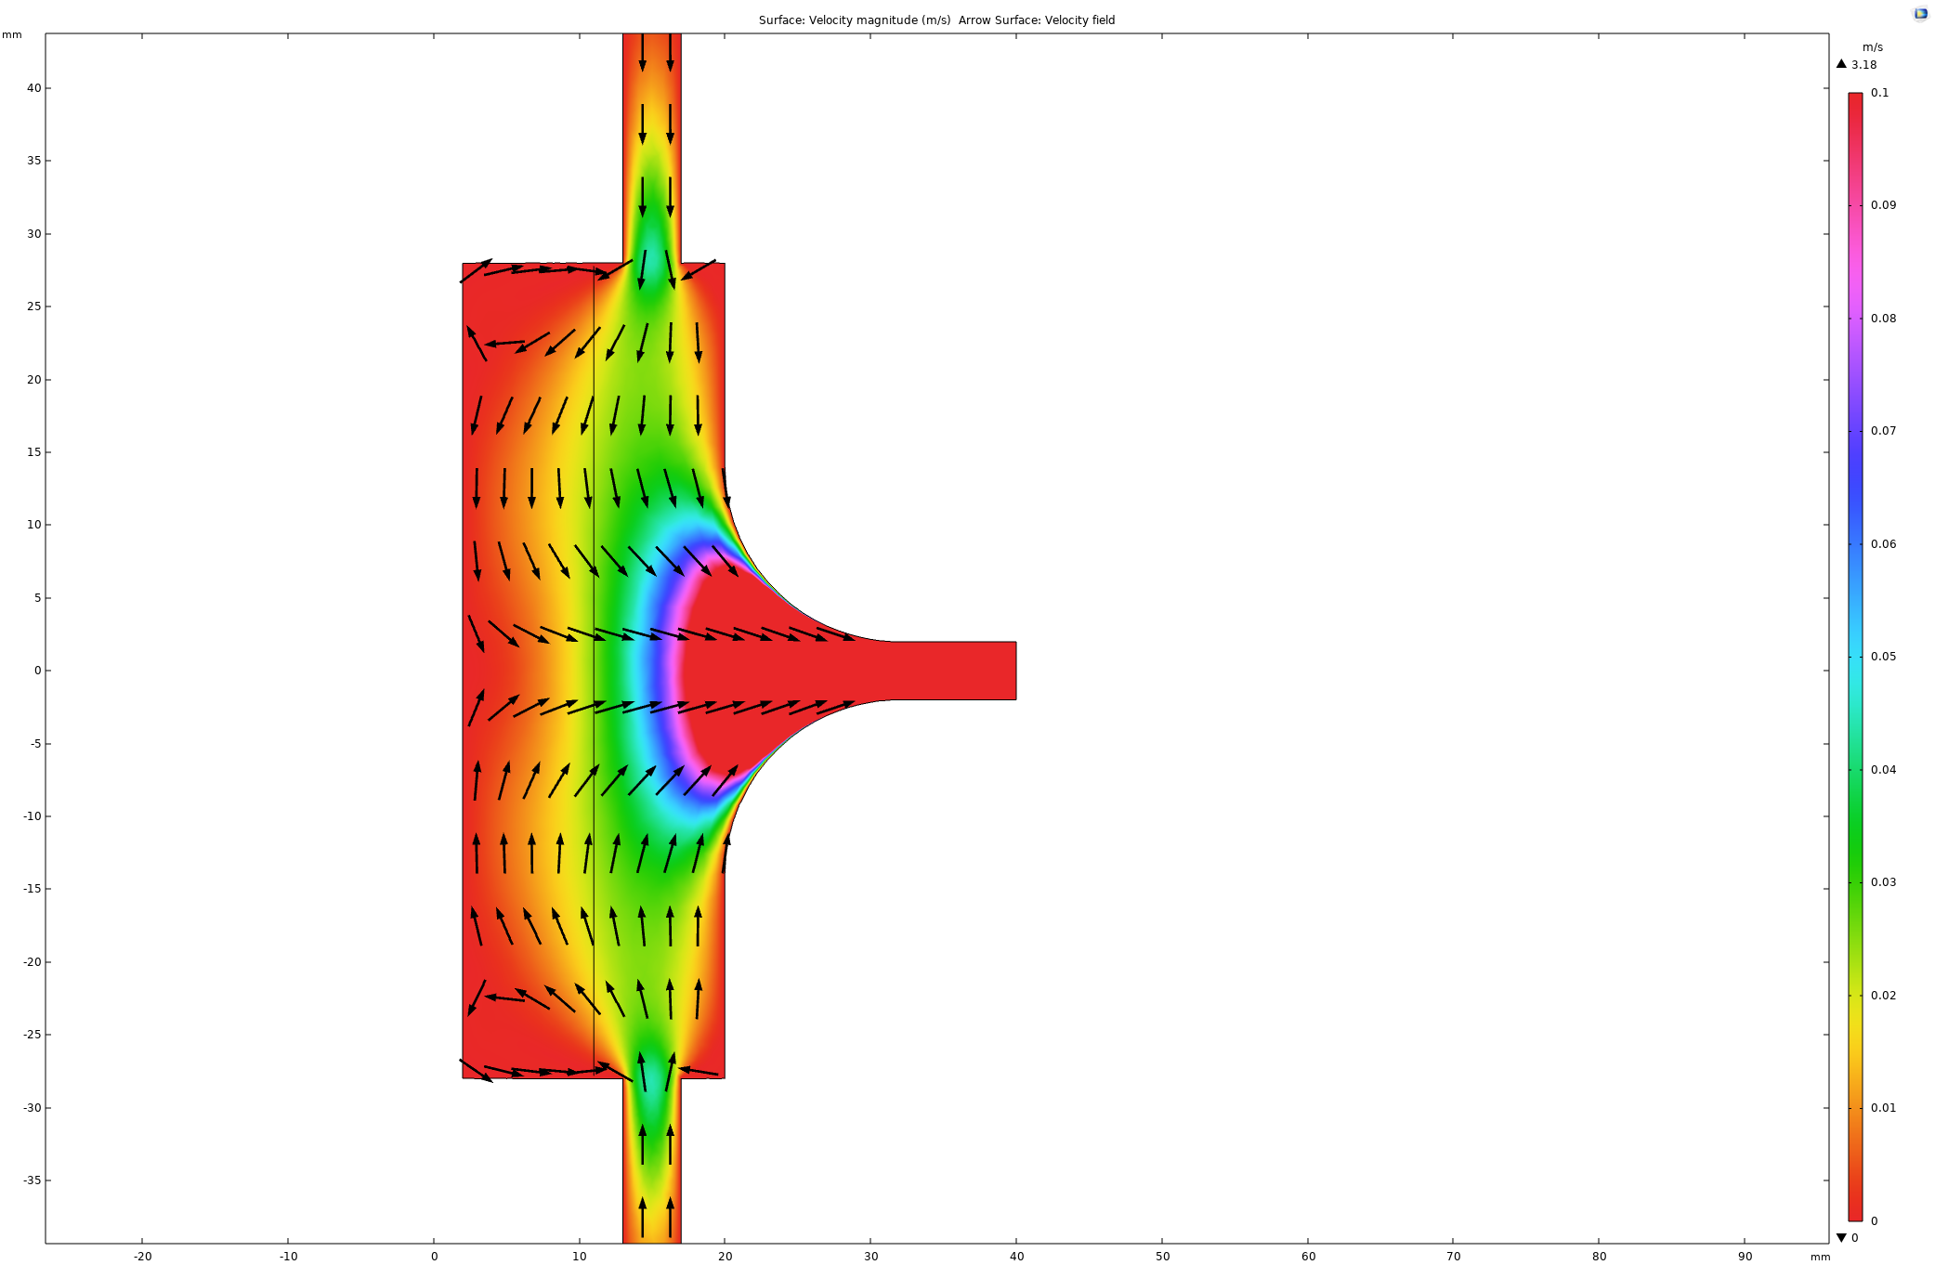
ХИМИЯ НА ФАБРИКЕ СТЭ: новые камеры сбора ядер отдачи на GRAND
Upgraded Cryodetector coupled to GRAND separator
- January 2024: Speed and efficiency performance
⁴⁰Ar, ⁴⁸Ca beams
Er₂O₃, Sm₂O₃, Yb₂O₃ targets
Прототип новой RTC + Double support grid
He/Ar 47 cm³
Small RTC New design@GRAND
100% Ar – 25 cm³
Flow direction
Velocity profile

Slide 10
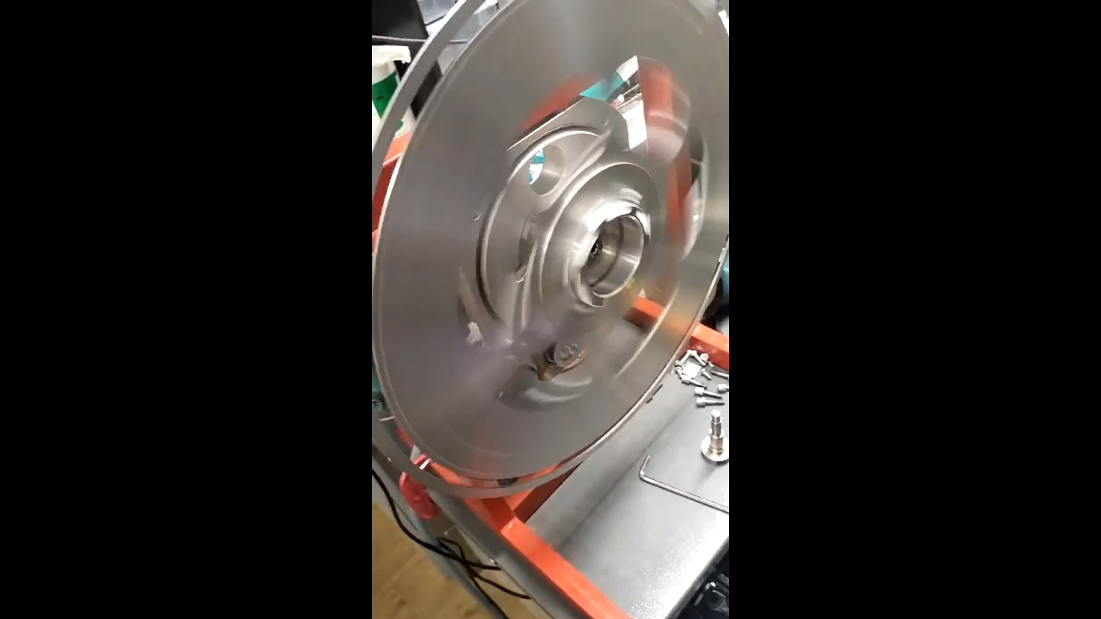
Тест “большой” мишени. Диск D = 480 мм.
Изготовлено
3 комплекта.
Один комплект
отбалансирован
В 2024 г. – тест “большой мишени” ²⁰⁶Pb
²⁵²No ~ 1 шт./сек., 1,200,000 ²⁵²No ~ 400,000 SF
Эксперимент с “большой мишенью” ²⁴²Pu

Slide 11
Эксперимент с “большой” мишенью. Диск D = 480 мм.
Мишень 480 мм диаметр.
Сечение образования ²⁸⁶Fl ~ 5 пбарн
Толщина мишени ~ 1.5x10¹⁸ ат/см²
Интегсивность ⁴⁸Ca ~ 2.5x10¹³ pps. (4 pµA)
ε_{transmission} ~ 50 %
→ 5 - 7 событий в день (DC280, SHE factory)
⁴⁸Ca + ²⁴²Pu → ²⁸⁶Fl +4n
100 дней – интегральный поток 10²⁰, примерно 500 - 700 событий.
500 событий → более чем 360 гамма квантов,
сопровождающих альфа распад

Slide 12
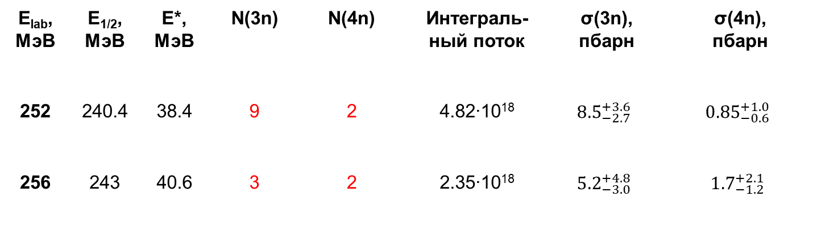
⁴⁸Ca + ²⁴²Pu → ²⁹⁰Fl* на сепараторе GRAND (Декабрь 2022).
E_{lab}, МэВ | E_{1/2}, МэВ | E*, МэВ | N(3n) | N(4n) | Интеграль-ный поток | σ(3n), пбарн | σ(4n), пбарн
252 | 240.4 | 38.4 | 9 | 2 | 4.82∙10¹⁸ | $${8.5}_{−2.7}^{+3.6}$$ | $${0.85}_{−0.6}^{+1.0}$$
256 | 243 | 40.6 | 3 | 2 | 2.35∙10¹⁸ | $${5.2}_{−3.0}^{+4.8}$$ | $${1.7}_{−1.2}^{+2.1}$$
Мишень ²⁴²Pu – 240 мм, 0.7 мг/см².
Средняя интенсивность пучка – 2 мкА∙част.
→ 2 - 3 события в день (DC280, SHE factory)

Slide 13
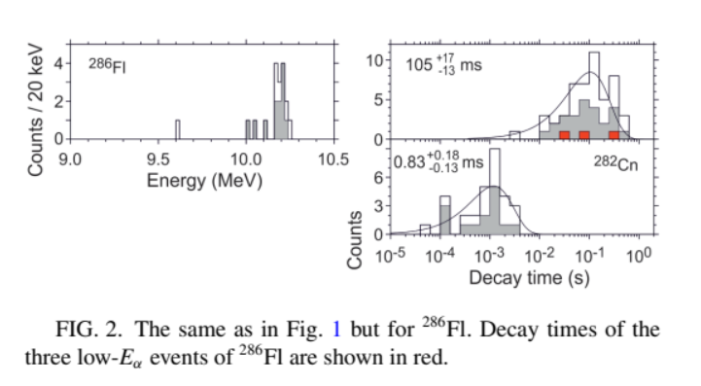
²⁴²Pu+⁴⁸Ca reaction products (DGFRS2)
²⁸⁶Fl

Slide 14
КИП «Развитие ускорительного комплекса и экспериментальных установок ЛЯР (DRIBs-III) »
2024/2028
»
Проект «Развитие экспериментальных установок для изучения химических и физических свойств сверхтяжелых элементов. »
Подпроект I. «Сверхпроводящий газонаполненный сепаратор GASSOL.»
Подпроект II. «Многоотражательный времяпролетный масс-спектрометр.»

Slide 15
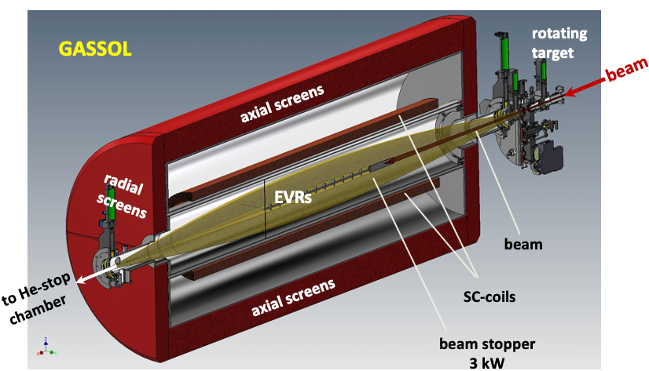
Сверхпроводящий газонаполненный сепаратор GASSOL.
Контракт с фирмой XI'an Superconducting Magnet Technology Co., Ltd.
Поставка в конце 2024 года.
Сейчас – подготовка к монтажу ионопровода в к. 115

Slide 16
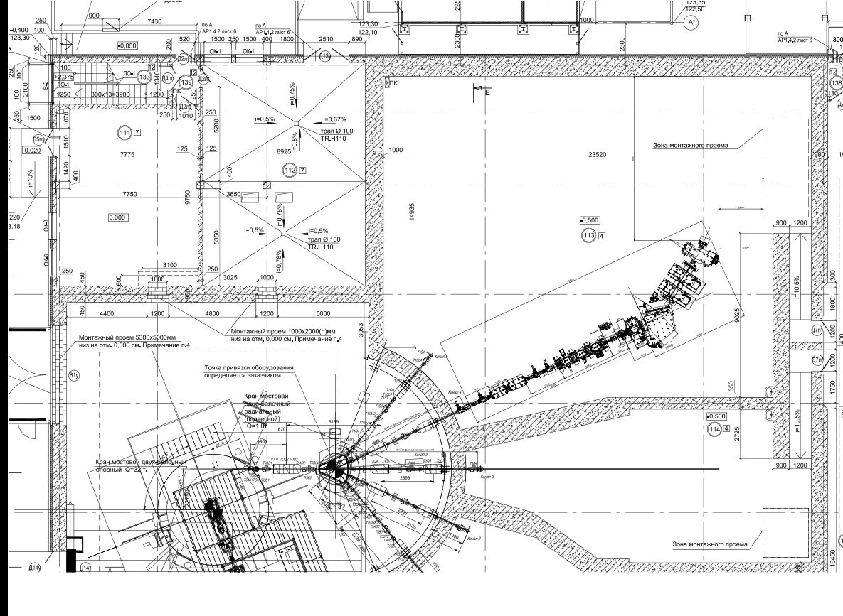
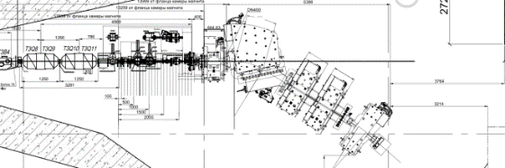
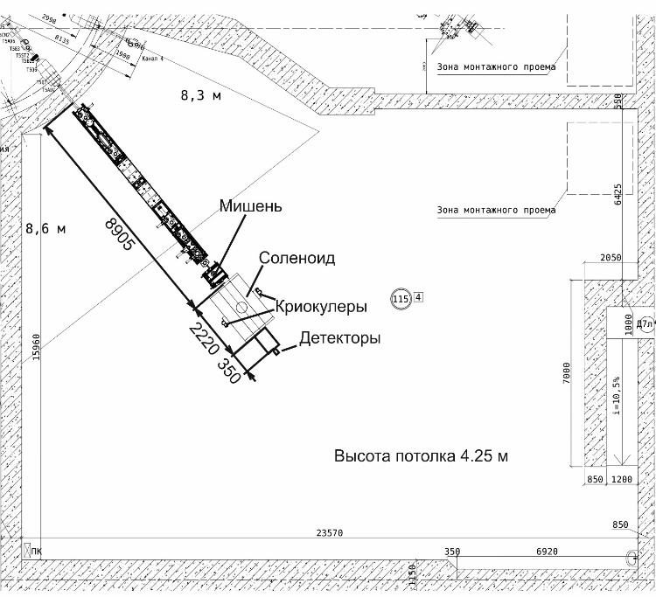
GABRIELA
GRAND
DGFRS II
GASSOL

Slide 17
МR-TOF-спектрометр.
Основные структурные узлы масс-спектрометра. 1 - узел многооборотного времяпролетного масс-анализатора; 2 - узел квадрупольных фильтров масс; 3 - узел канала ввода ионов образца; 4 - узел канала ввода ионов калибранта; 5 – детекторный узел.
MR –ToF спектрометр. Подготовлен эскизный проект
с 3D моделью.
Заключены контракты
▪ на поставку вакуумного оборудования,
▪ на разработку и изготовление источника калибр. ионов,
▪ на разработку и поставку рабочей документации
на изготовление масс-анализатора
▪ на разработку и изготовление уникальных источников питания

Slide 18
R.S. Mukhin, A.V. Isaev, A.V. Andreev, M.L. Chelnokov, V.I. Chepigin, H.M. Devaraja, B. Gall, K. Hauschild, I.N. Izosimov, A.A. Kuznetsova, A. Lopez-Martens, O.N. Malyshev, A.G. Popeko, Yu.A. Popov, A. Rahmatinejad, B. Sailaubekov, T.M. Sheidman, E.A. Sokol, A.I. Svirikhin, M.S. Tezekbayeva, A.V. Yeremin, "Analysis of the shape of multiplicity distributions of prompt neutrons emitted in spontaneous fission", Journal of Radioanalytical and Nuclear Chemistry, https://doi.org/10.1007/s10967-023-09164-0 (2023).
R.S. Mukhin, A.V. Isaev, A.V. Andreev, M.L. Chelnokov, V.I. Chepigin, H.M. Devaraja, O. Dorvaux, B. Gall, K. Hauschild, I.N. Izosimov, A.A. Kuznetsova, A. Lopez-Martens, O.N. Malyshev, A.G. Popeko, Yu.A. Popov, A. Rahmatinejad, B. Sailaubekov, T.M. Shneidman, E.A. Sokol, A.I. Svirikhin, M.S. Tezekbayeva and A.V. Yeremin, “The search for spontaneous fission from the 250No isomeric state via prompt neutron multiplicity distribution analysis”, JINR Preprint E7-2023-61 (2023) / Submitted to PRC.
R. Chakma , A. Lopez-Martens , and K. Hauschild, A. V. Yeremin , O. N. Malyshev, A. G. Popeko , Yu. A. Popov, A. I. Svirikhin, V. I. Chepigin, E. A. Sokol , A. V. Isaev , A. A. Kuznetsova , M. L. Chelnokov , M. S. Tezekbayeva , and I. N. Izosimov O. Dorvaux , B. Gall , and Z. Asfari Investigation of isomeric states in 255Rf PHYSICAL REVIEW C 107, 014326 (2023) DOI: 10.1103/PhysRevC.107.014326
K. Kessaci, B. J.P. Gall, O. Dorvaux, M. Forge, A. Lopez-Martens, R. Chakma, K. Hauschild, M.L. Chelnokov, V.I. Chepigin, A.V. Isaev, A.A. Kuznetsova, O.N. Malyshev, R. Mukhin, J. Piot, A.G. Popeko, Yu.A. Popov, E.A. Sokol, A.I. Svirikhin, and A.V. Yeremin Cascade of High-K isomers in 255No153 (2023) Submitted to Phys. Rev. C.
А.В. Еремин, А.Г. Попеко, А.И. Свирихин, О.Н. Малышев, Ю.А. Попов, М.А. Бычков, А.В. Исаев, Д.Е. Катрасев, А.А. Кузнецова, Р.С. Мухин, Н.Ф. Осипов, Б.С. Сайлаубеков, Е.А. Сокол, М. С. Тезекбаева, М.Л. Челноков, В.И. Чепигин Универсальный газонаполненный сепаратор GRAND. Первые экспериментальные результаты (2023) Направлено в Письма в ЭЧАЯ

Slide 19
Спасибо за внимание

Slide 20
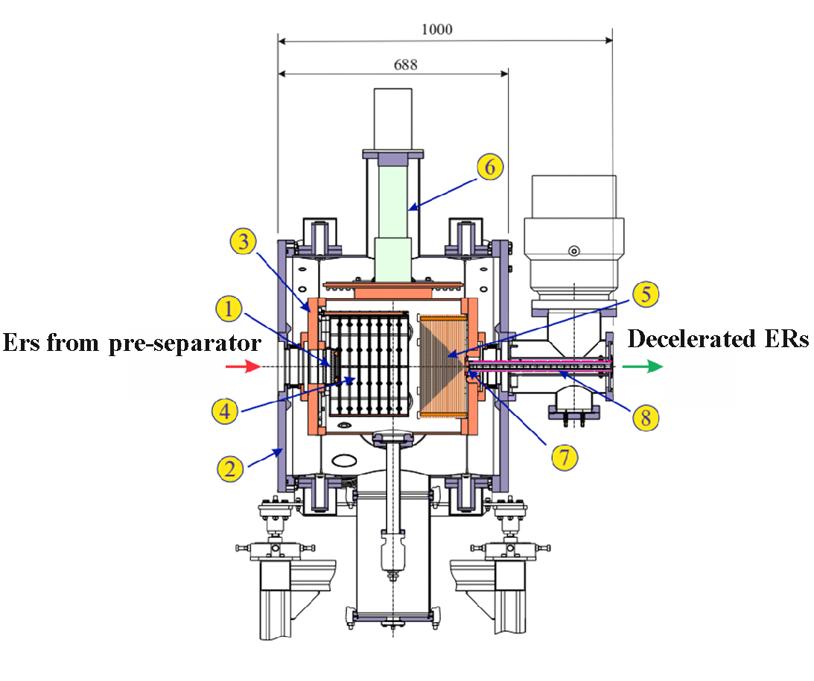
Развитие экспериментальных установок для изучения химических и физических свойств сверхтяжелых элементов.
Общий вид криогенной газовой ловушки: 1 - входное окно; 2 - наружная теплая вакуумная оболочка; 3 - внутренняя холодная камера; 4 - цилиндрические электроды постоянного электрического поля; 5 - радиочастотный многоэлектродный конус; 6 - головка крио-холодильника; 7 - сверхзвуковое сопло; 8 - транспортный радиочастотный квадруполь.

Slide 21
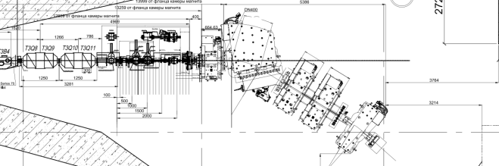
New gas-filled separators DGFRS-2 and GRAND at DC280
GABRIELA
GRAND
DGFRS II
GRAND (Gasfilled Recoil Analyzer and Nuclei Detector) DGFS-3:
Launching – December 2021

